Slide 1
面向对象设计原则
张严辞

Slide 2
提纲
Liskov替换原则 (The Liskov Substitution Principle)
接口隔离原则 (The Interface Segregation Principle)
合成复用原则 (The Composite Reuse Principle)
开闭原则
单一职责原则
依赖倒置原则

Slide 3
LisKov替换原则
LSP的定义：所有引用基类的地方必须能透明地使用其子类的对象
把基类都替换成它的子类，程序将不会产生任何错误和异常
反之不成立，如果一个软件实体使用的是一个子类的话，那么它不一定能够使用基类
实现开闭原则的重要方式之一
在程序中尽量使用基类，而在运行时再确定其子类类型，用子类对象来替换父类对象

Slide 4
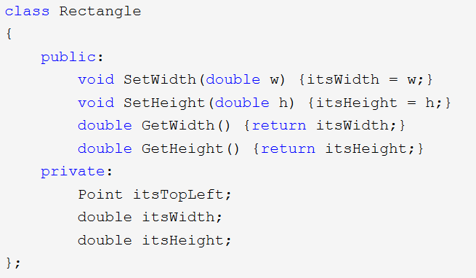
实例：纠结的正方形和矩形 1/5
从数学上讲，正方形是矩形的特例。因此，将Square类从Rectangle类派生合乎逻辑
定义Rectangle类

Slide 5
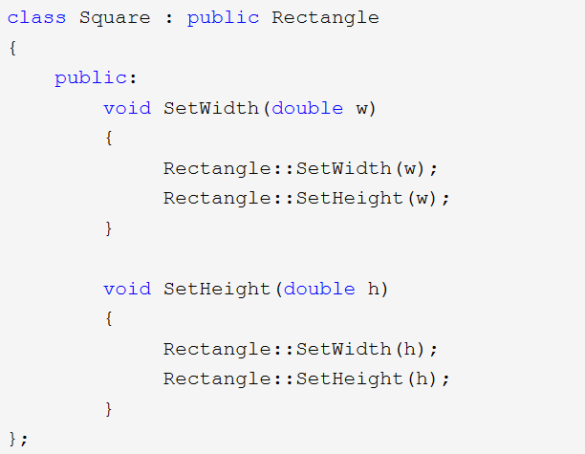
实例：纠结的正方形和矩形 2/5
从Rectangle类中派生Square类

Slide 6
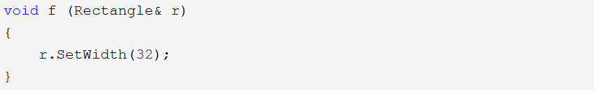
实例：纠结的正方形和矩形 3/5
设计缺陷
Square类并不同时需要成员变量itsHeight和itsWidth
对LSP的违背
如果传入一个Square对象的引用，实际上调用了Rectangle::setWidth()函数
Square对象的宽度被修改，但长度未修改
修正错误：将基类中的setWidth()和setHeight()改为虚函数

Slide 7
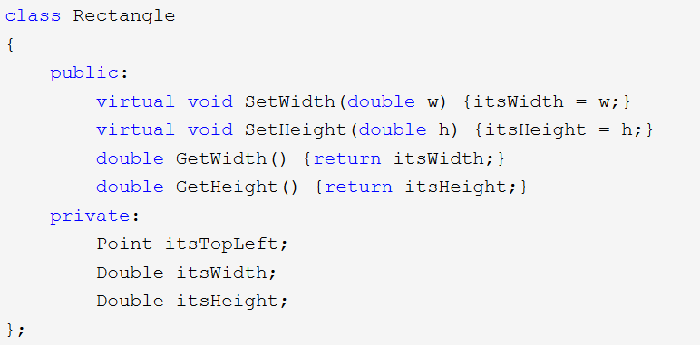
实例：纠结的正方形和矩形 4/5
派生类的创建导致基类改变，往往意味设计有缺陷

Slide 8
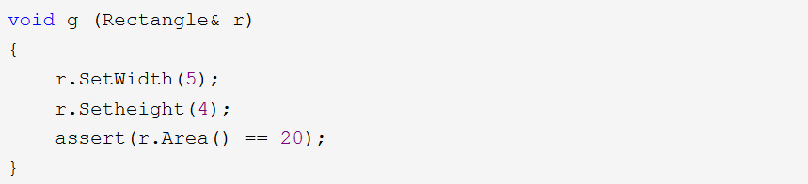
实例：纠结的正方形和矩形 5/5
即使使用了虚函数，LSP原则仍然可能被违背
函数g认为传入的一定是Rectangle, 但当传入Square对象时，assert()语句无法通过
真正的问题：函数g认为改变Rectangle的长度和宽度的改变互不影响
Rectangle和Square的关系违背LSP！
从行为方式角度看，Square不是Rectangle

Slide 9
接口隔离原则
ISP的定义：客户端不应该依赖那些它不需要的接口
拆分非常庞大臃肿的接口成为更小的和更具体的接口，客户只需要知道他们感兴趣的方法
一个类对另外一个类的依赖性应当是建立在最小的接口上的
目的：系统解开耦合，从而容易重构，更改和重新部署

Slide 10
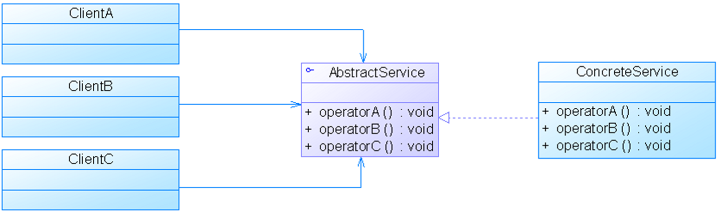
实例 1/3
系统中定义了巨大的接口AbstractService
所有客户类都依赖于这个接口
ClientA只使用接口operatorA
ClientB只使用接口operatorB
ClientC只使用接口operatorC

Slide 11
实例 2/3
如果需要往AbstractService中增加一个新接口operatorD，且只有ClientA会使用该接口
所有客户类代码需要重新编译
组件必须全部进行部署

Slide 12
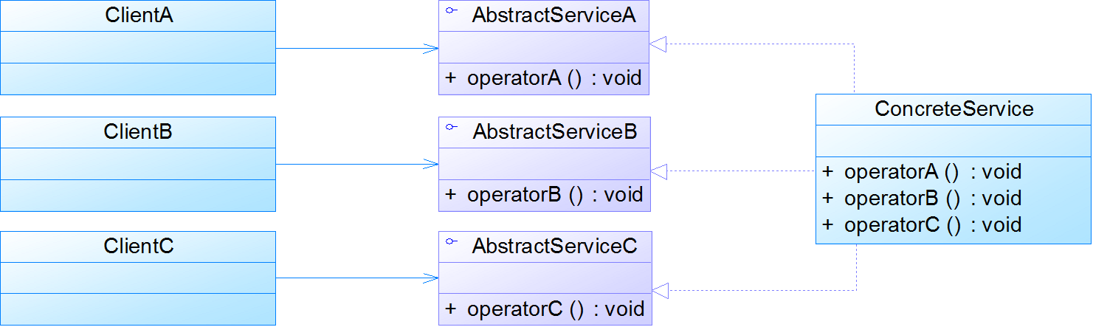
实例 3/3
根据ISP，将原来的胖接口细分成若干小的接口

Slide 13
合成复用原则
定义：尽量使用对象组合，而不是继承来达到复用的目的
新对象通过委派调用已有对象的方法达到复用其已有功能的目的
使系统更加灵活，类与类之间的耦合度降低，一个类的变化对其他类造成的影响相对较少
一般首选使用合成/聚合来实现复用；其次才考虑继承
在使用继承时，需要严格遵循Liskov替换原则
回顾：适配器模式中的类适配器和对象适配器

Slide 14

聚合与组合
聚合
弱的“拥有”关系：A对象可以包含B对象，但B不是A的组成部分，B也不由A创建
合成
强的“拥有”关系：严格的部分与整体关系，二者生命周期一致。即A由B组成，A负责创建和销毁B

Slide 15
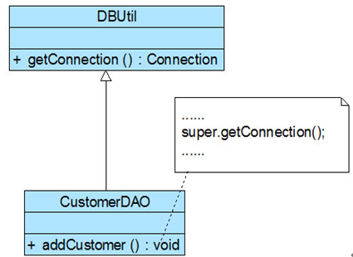
实例 1/3
系统初期采用MySQL作为数据库，与数据库相关的类如CustomerDAO等都需要连接数据库
连接数据库的方法getConnection()封装在DBUtil类中
CustomerDAO作为DBUtil类的子类，以便重用DBUtil类的getConnection()方法

Slide 16
实例 2/3
随着客户增多，改用Oracle数据库，需增加新的OracleDBUtil类来连接Oracle数据库
初始设计中CustomerDAO和DBUtil之间是继承关系，需要修改CustomerDAO类的源代码，将CustomerDAO作为OracleDBUtil的子类，违反开闭原则和依赖倒置原则
或者修改DBUtil类的源代码，同样会违反开闭原则

Slide 17
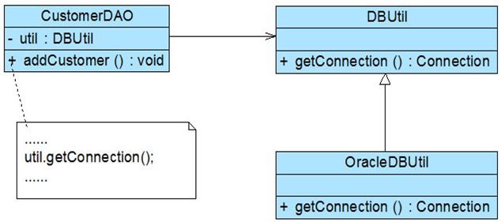
实例 3/3
使用聚合复用取代继承复用
CustomerDAO和DBUtil之间的关系由继承关系变为关联关系
如果需要对DBUtil的功能进行扩展，可以通过其子类来实现

